Slide 1
JavaScript面向对象编程
wangyifeng@qiyi.com

Slide 2
目录
01
面向对象
02
JavaScript之对象
03
JavaScript之原型
04
JavaScript之封装
05
JavaScript之继承

Slide 3
什么是面向对象？

Slide 4
什么是对象
一个可以触摸或者可以看见的东西
人的智力可以理解的东西；
可以指导思考或行动的东西。
对象是一个具有状态，行为和标识符的实体。

Slide 5
面向对象编程
对复杂事物的抽象
方式：把相同事物聚类、归纳、整理
封装
目标：让复杂事物变得简单
和有条理
用处：让代码重用、便于维护，提升系统的健壮性和可扩展性。
继承
多态

Slide 6
对象和类
类
类
对象
实例（即对象）的一般性特征的形式的抽象的集合
具体的一个实例，特征是状态和方法
实例
抽象
状态
方法
数据，或者属性
即改变状态的一些行为，方法
对象
Notes:
一说到面向对象，大家就会想到类与对象。类即具有相同属性和行为的对象的抽象集合。主要代表语言java c++ 但并不是说基于类就是面向对象了。它只是一种面向对象的实现方式，或者语言设计模式。
也就是说，对象储存的是一个状态（一个类中描述的所有属性的具体的值），而类定义的是它的实例的严格不可改变的结构(即存在的是这些还是另一些属性)和严格不可改变的行为(即存在的是这些还是另一些方法)。

Slide 7
实现面向对象的方式
对象基于类
基本概念是对象
对象根据它自己的”形象和相似性“分类（结构和行为）而创建
对象不需要类，独立存储属性和方法
基于原型
类与类之间实现继承
通过原型实现继承
类在创建是不可变，子类包含继承链中所有属性
拷贝或委托两种方式
基于类
Java，C++
Self，JavaScript
类是静态不可变的
对象是动态可变的

Slide 8
JavaScript之对象

Slide 9
JavaScript对象的特征
对象有唯一标识性
JavaScript中不同对象是通过内存地址来区分
对象具有状态
JavaScript中对象的状态和行为统一抽象为属性
对象具有行为
对象具有高度的动态性，运行时为对象添改状态和行为的能力。
Notes:
Javascript 对象 相同的对象也指向不同的存储地址 体现唯一标识符
Javascript的状态和行为都统一为属性
可以动态给对象增减属性

Slide 10
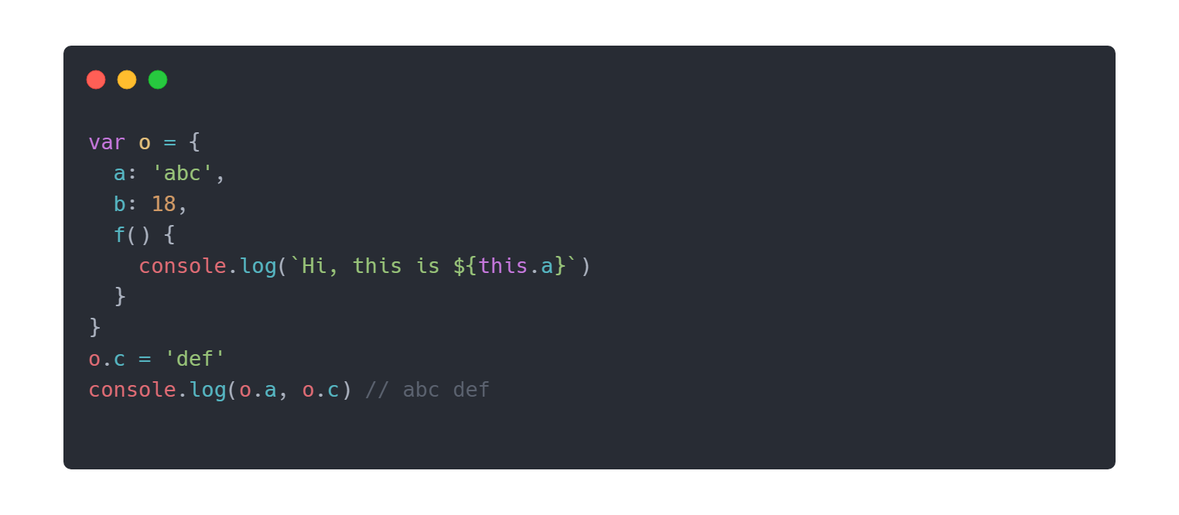
JavaScript中的对象

Slide 11
JavaScript一切皆为对象
面向对象
基于对象
将复杂事物进行抽象
一切都是对象
是一种解决问题的设计思想，并不一定需要和类绑定，不同语言有其不同的实现方式
语言和宿主的基础设施由对象来提供，并且 ECMAScript 程序即是一系列互相通讯的对象集合
Notes:
语言和宿主的基础设施由对象来提供，并且 ECMAScript 程序即是一系列互相通讯的对象集合
具有高度动态性的属性集合。

Slide 12
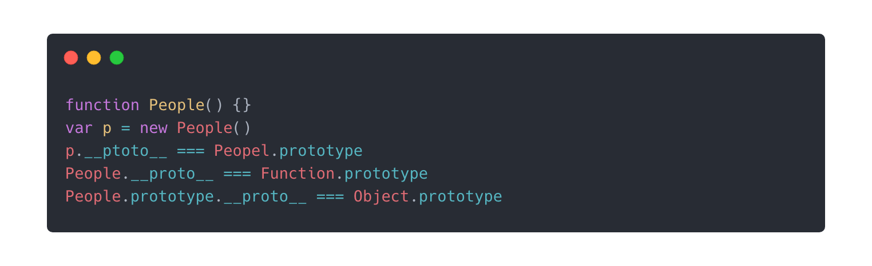
函数对象
和其他语言不同，JavaScript中的函数也是对象；
Function是所有函数对象的基础，而Object则是所有对象（包括函数对象）的基础。

Slide 13
JavaScript之原型

Slide 14
什么是原型？
不同于基于类的语言，JavaScript基于原型。
每个对象都有其原型对象
新对象通过原型对象这个模板创建
所有对象形成一个树状的层级结构
每个对象都有一个[[prototype]]属性指向其原型对象

Slide 15
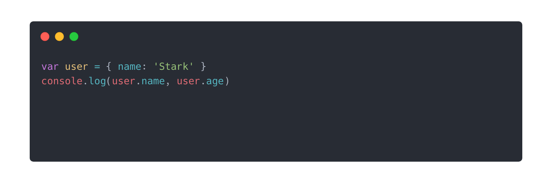
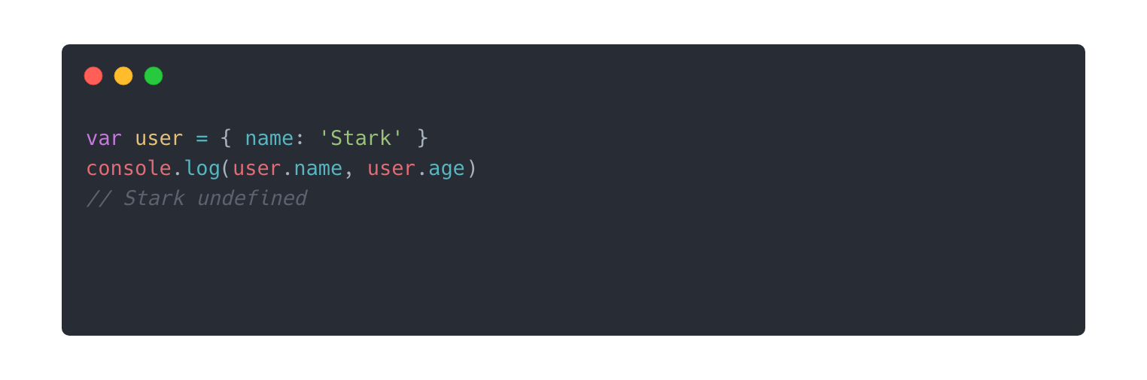
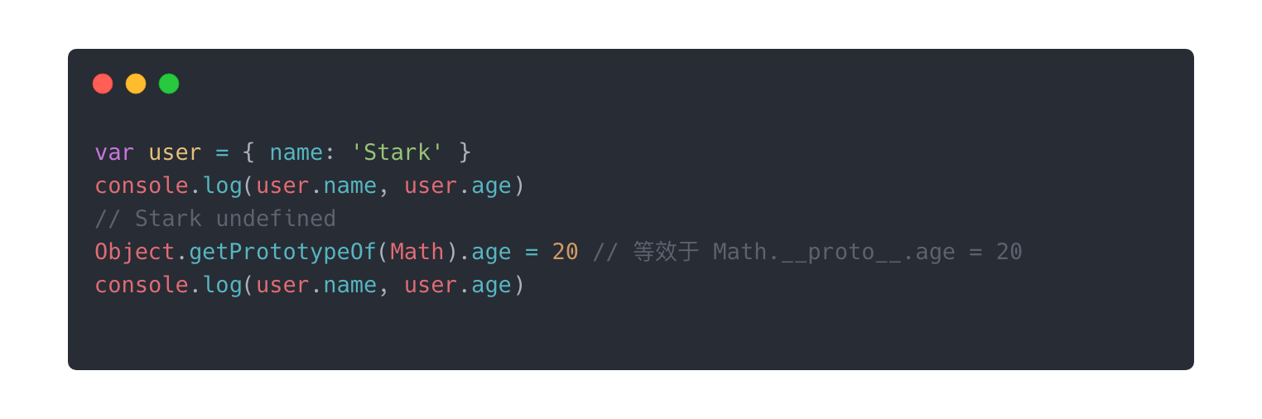
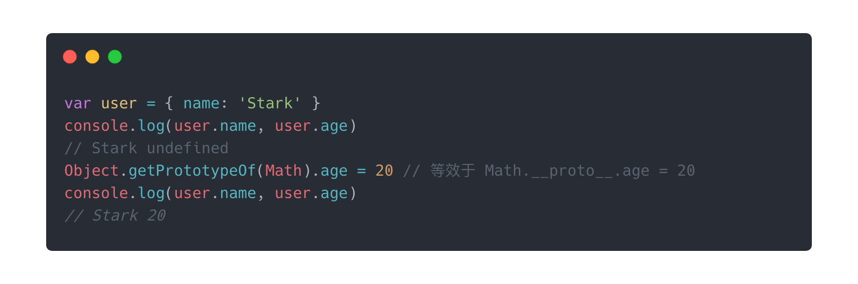
先来看个小例子

Slide 16
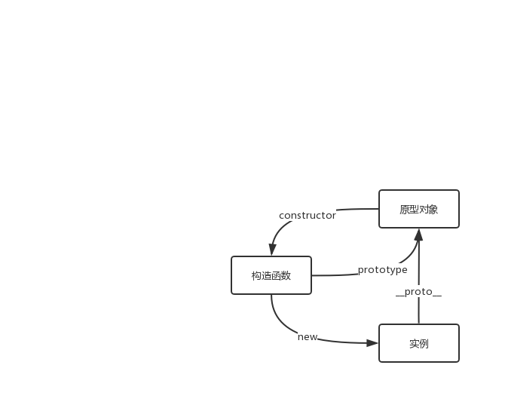
Prototype与__proto__的迷惑
普通对象： __proto__即[[prototype]] 指向其构造函数的原型对象
函数对象： 包含prototype属性，指向其原型对象

Slide 17
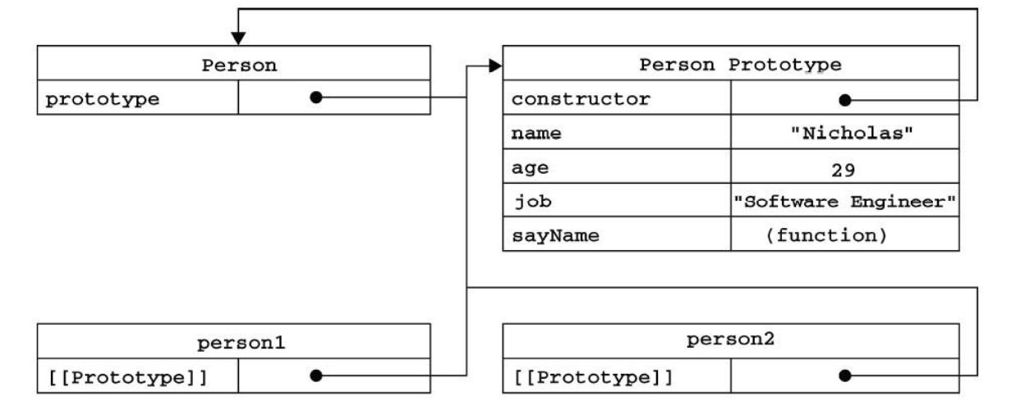
经典图例

Slide 18
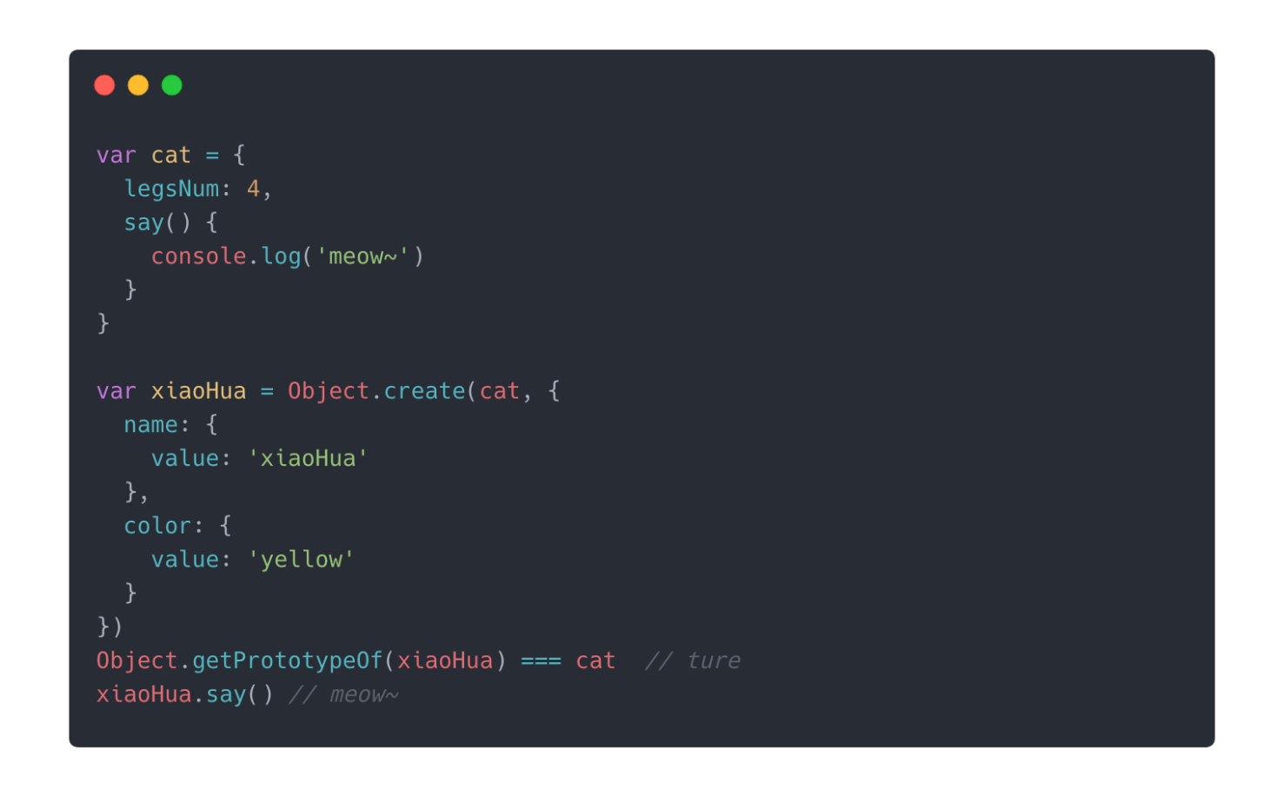
丢掉构造函数，new
Notes:
var cat = {
legsNum: 4,
say() {
console.log('meow~')
}
}
var xiaoHua = Object.create(cat, {
name: {
value: 'xiaoHua'
},
color: {
value: 'yellow'
}
})
Object.getPrototypeOf(xiaoHua) === cat // ture
xiaoHua.say() // meow~

Slide 19
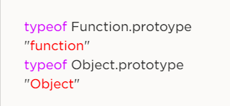
深入原型链
Prototype/__proto__
Function
Function.prototype
constructor
constructor
__proto__
__proto__
constructor
prototype
var myfun
function fun()
fun.prototype
__proto__
new
__proto__
constructor
__proto__
constructor
prototype
__proto__
var obj
function Object()
Object.prototype
null
new
constructor
__proto__
原型对象都是普通对象，除了Funciton.prototype以外，它是原型对象，也是函数对象，但却没有prototype属性

Slide 20
原型链探秘
原型链是实现继承的基本方法
基本思路： 让一个引用对象继承另一个引用对象的属性和方法

Slide 21
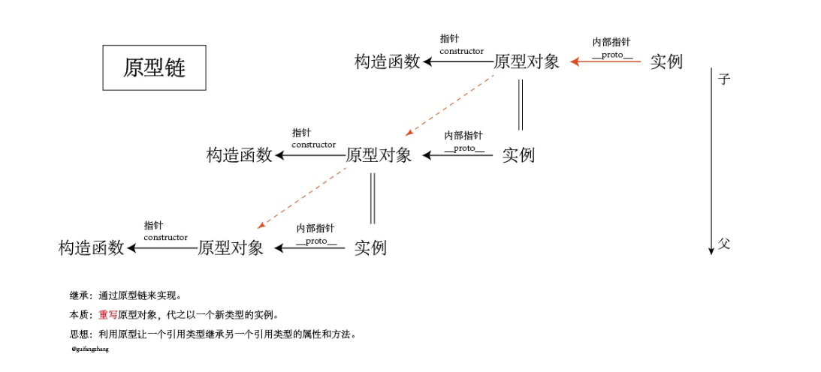
原型链

Slide 22
回到之前的小例子

Slide 23
JavaScript之封装

Slide 24
什么是封装
隐藏对象的属性和实现细节，仅对外公开接口
01
将抽象得到的数据和行为（或功能）相结合，形成一个有机的整体
02
03
将一类事物抽象成包含其状态（属性）及行为（方法）的一个整体。（类/原型对象）

Slide 25
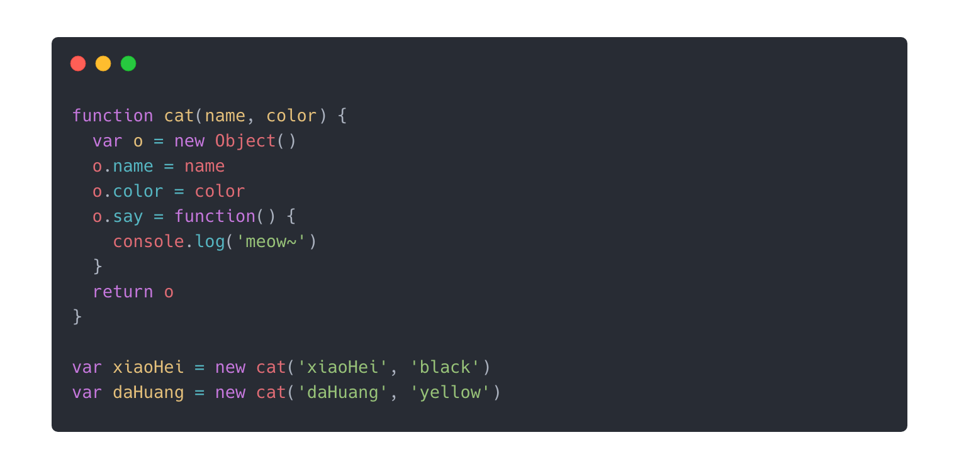
工厂函数方式
对象识别问题

Slide 26
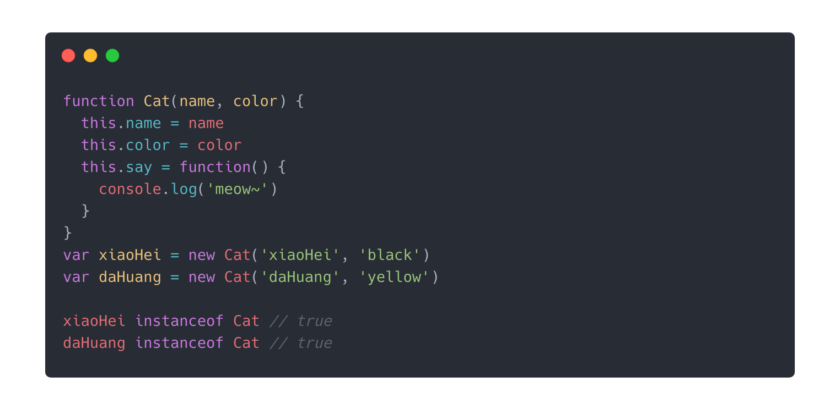
构造函数方式
每个实例的方法都是独立的

Slide 27
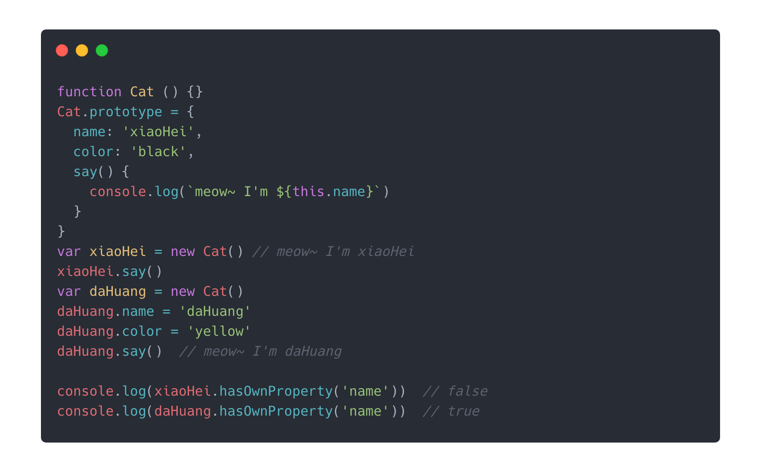
原型方式
所有实例对象会共享其构造函数的
原型对象本身所包含的属性和方法。

Slide 28
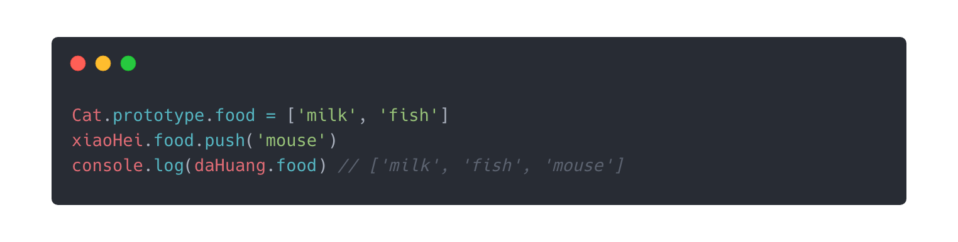
原型模式的缺点
原型模式缺点在于所有新创建出来的对象都具有相同的属性，需要进行一一修改来达到个性差异。但对于基本数据类型的属性，问题还不算突出。而对于引用类型的值，那么任何一个实例对象修改其属性值都会影响到其他实例的此属性。

Slide 29
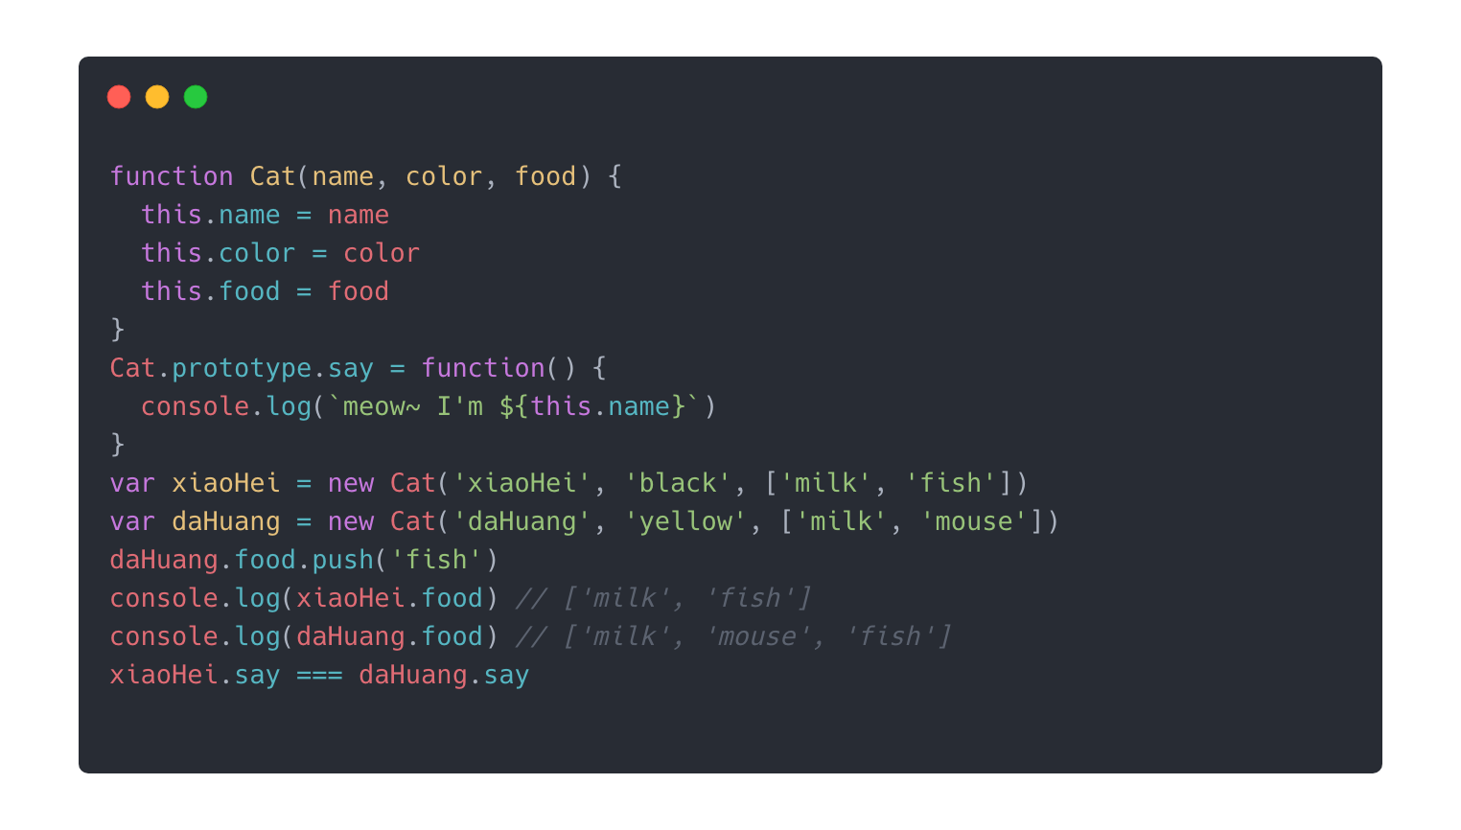
组合模式

Slide 30
JavaScript之继承

Slide 31
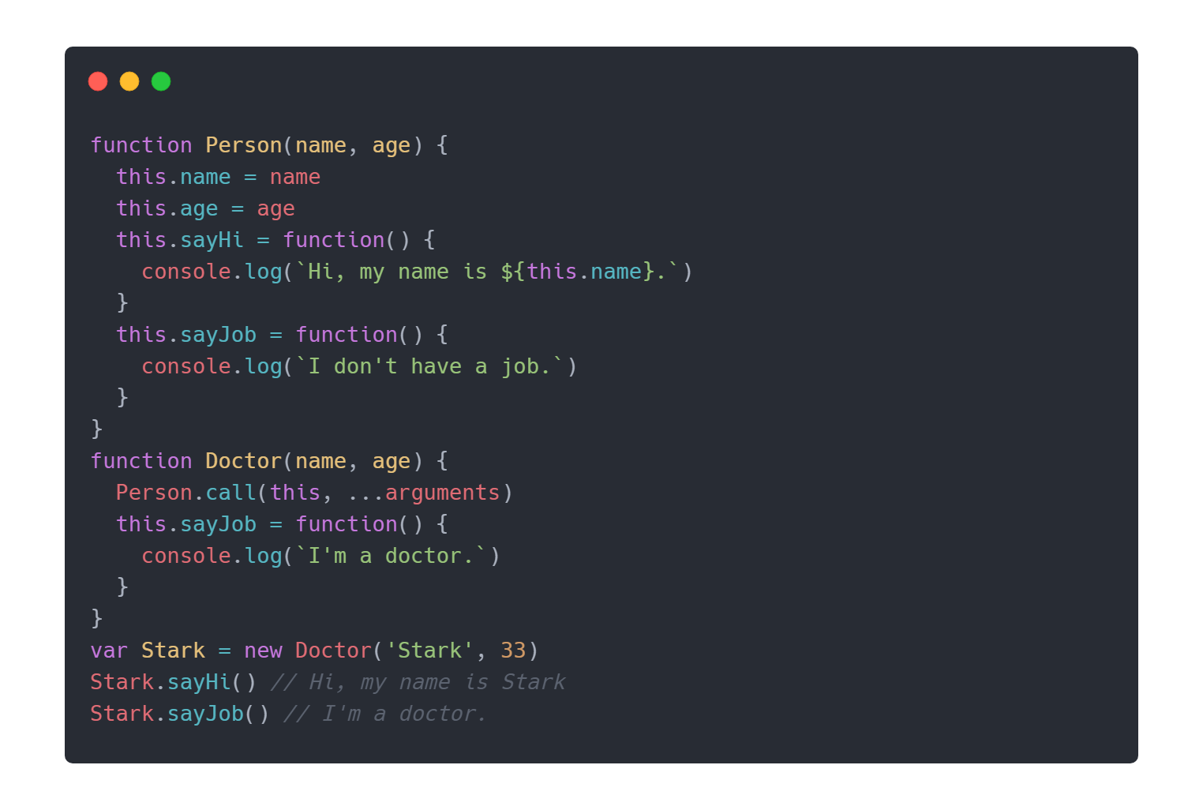
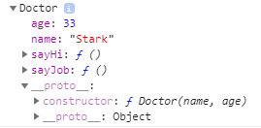
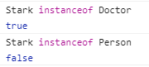
尝试构造函数
避免引用类型被所有实例共享
可以在子类中向父类传参
方法定义在构造函数上，每次创建实例都会创建一遍方法
Notes:
function Person(name, age) {
this.name = name
this.age = age
this.sayHi = function() {
console.log(`Hi, my name is ${this.name}.`)
}
this.sayJob = function() {
console.log(`I don't have a job.`)
}
}
function Doctor(name, age) {
Person.call(this, ...arguments)
this.sayJob = function() {
console.log(`I'm a doctor.`)
}
}
var Stark = new Doctor('Stark', 33)
Stark.sayHi() // Hi, my name is Stark
Stark.sayJob() // I'm a doctor.

Slide 32
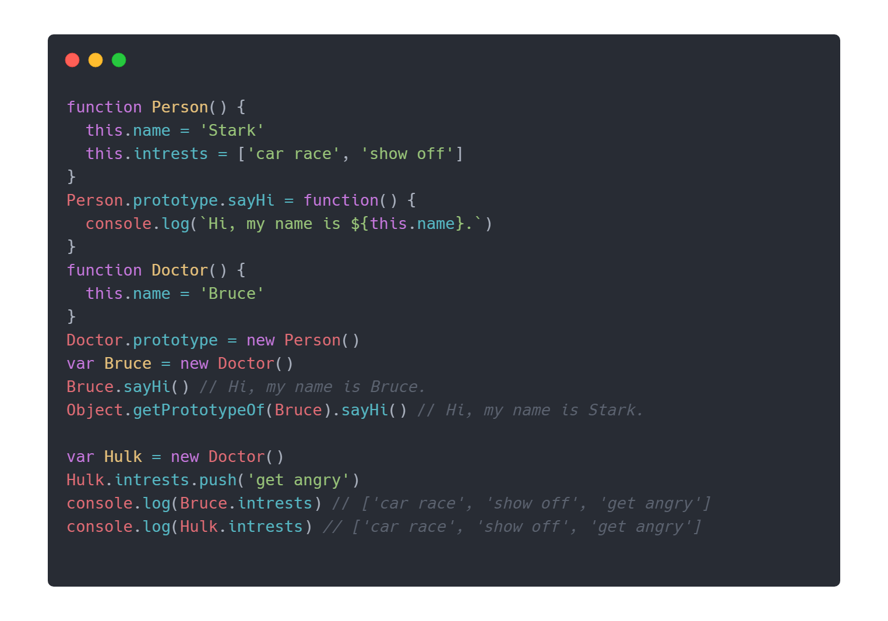
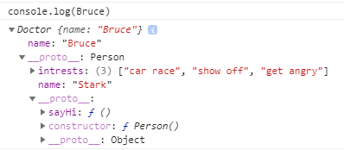
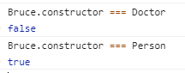
刚刚说过的原型链
引用类型被所有实例共享
子类中无法向父类传参
Notes:
function Person() {
this.name = 'Stark'
this.intrests = ['car race', 'show off']
}
Person.prototype.sayHi = function() {
console.log(`Hi, my name is ${this.name}.`)
}
function Doctor() {
this.name = 'Bruce'
}
Doctor.prototype = new Person()
var Bruce = new Doctor()
Bruce.sayHi() // Hi, my name is Bruce.
Object.getPrototypeOf(Bruce).sayHi() // Hi, my name is Stark.
var Hulk = new Doctor()
Hulk.intrests.push('get angry')
console.log(Bruce.intrests) // ['car race', 'show off', 'get angry']
console.log(Hulk.intrests) // ['car race', 'show off', 'get angry']

Slide 33
Constructor被篡改？
Doctor.prototype = new Person()
主要问题在这里我们重写了Doctor的原型，导致其不再 拥有constructor属性
因此我们之后需要手动修改回来。
Sub.prototype.constructor = Sub

Slide 34
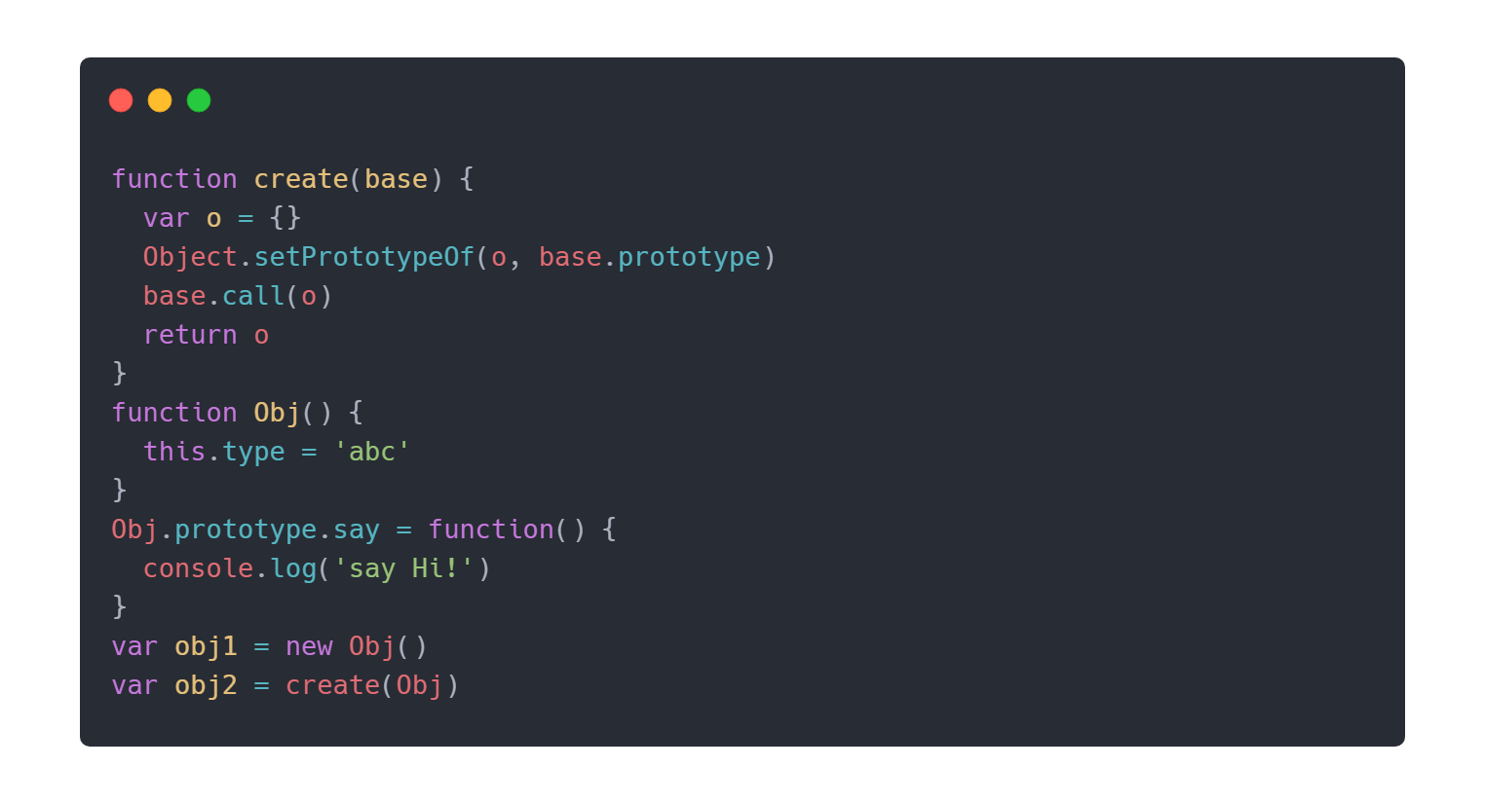
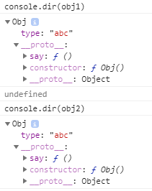
new做了什么？
因此Sub.prototype = new Sup() 在new的过程中，Sub的原型变成了空对象，自身constructor自然就不存在了。

Slide 35
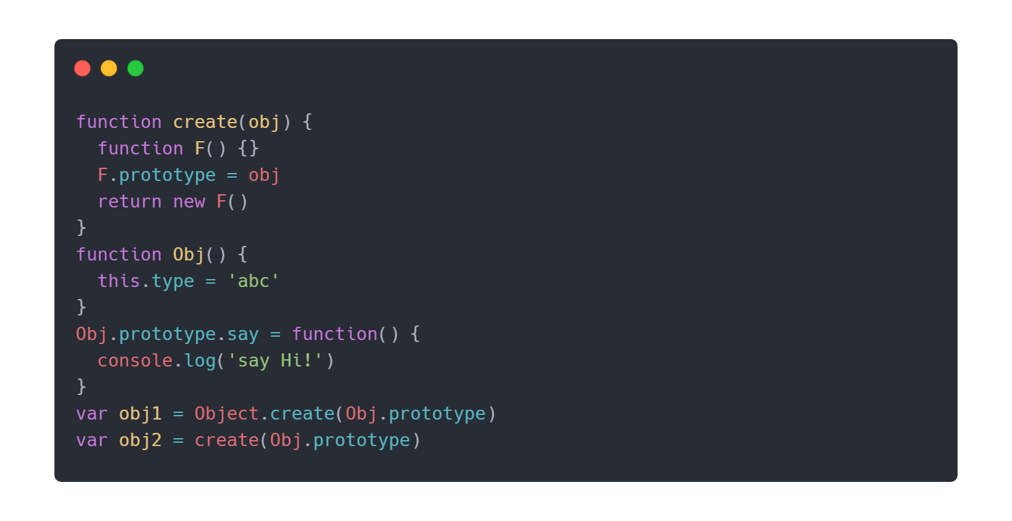
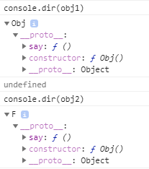
也说说Object.create()

Slide 36
new 和 Object.create()
1
2
new
Object.create
保留原始构造函数属性
原构造函数prototype属性
作用对象：function
丢失原始构造函数属性
原构造函数/对象本身
作用对象：function/object

Slide 37
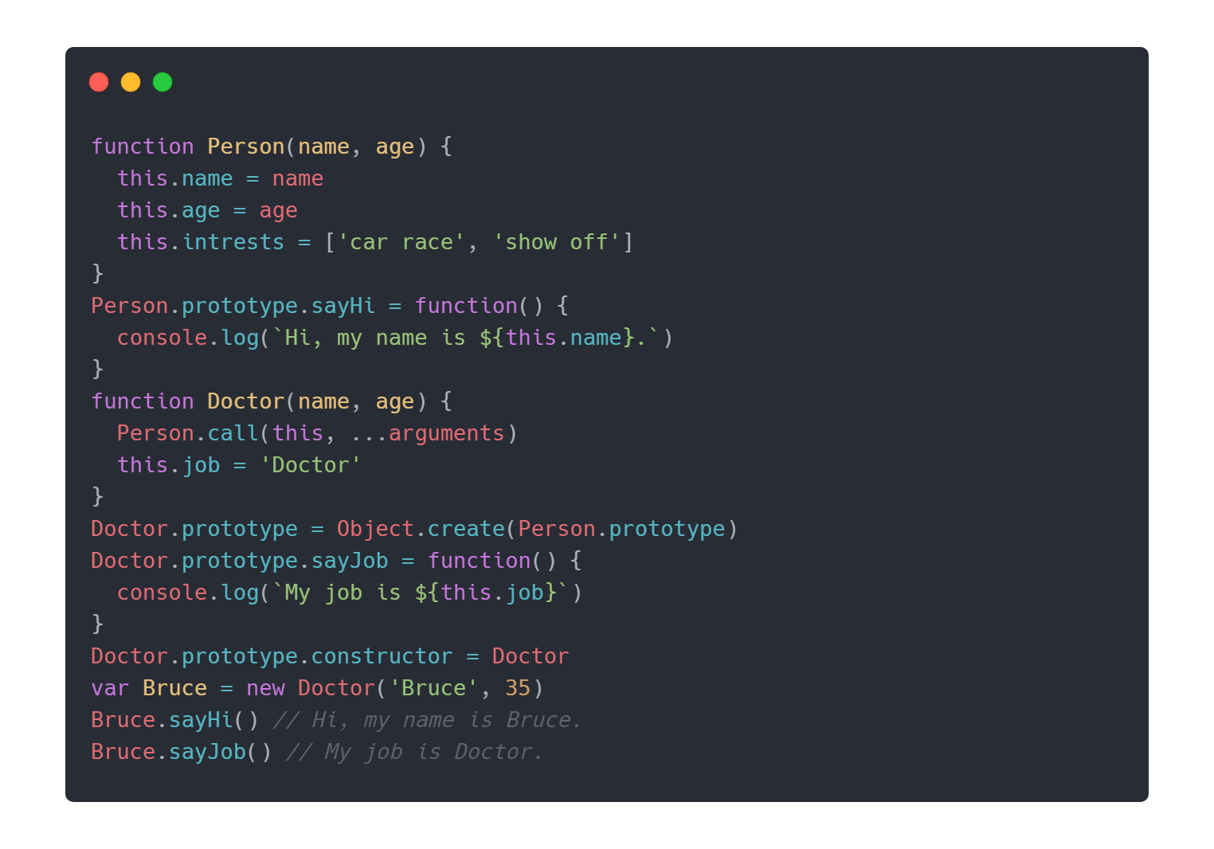
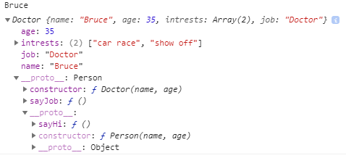
组合继承
1.调用父类构造函数，添加属性
2.原型链继承
1.子类继承了父类的属性和方法，同时属性没有被创建在原型上，不会被共享。
2.子类可以动态传递参数给父类
3.父类的构造函数只执行了一次
3.修改构造函数

Slide 38
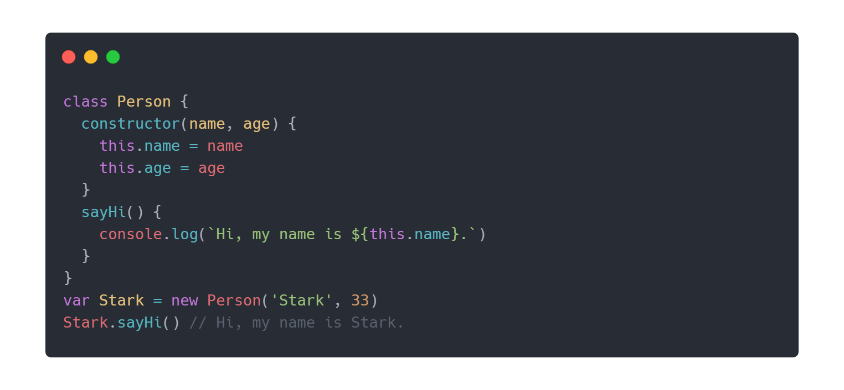
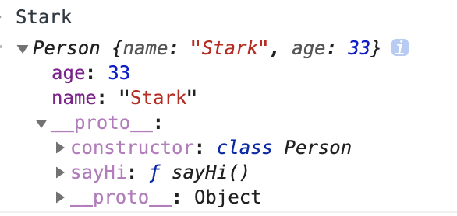
ES6 class
ES6引入了class概念，让JS继承变得‘像’类继承

Slide 39
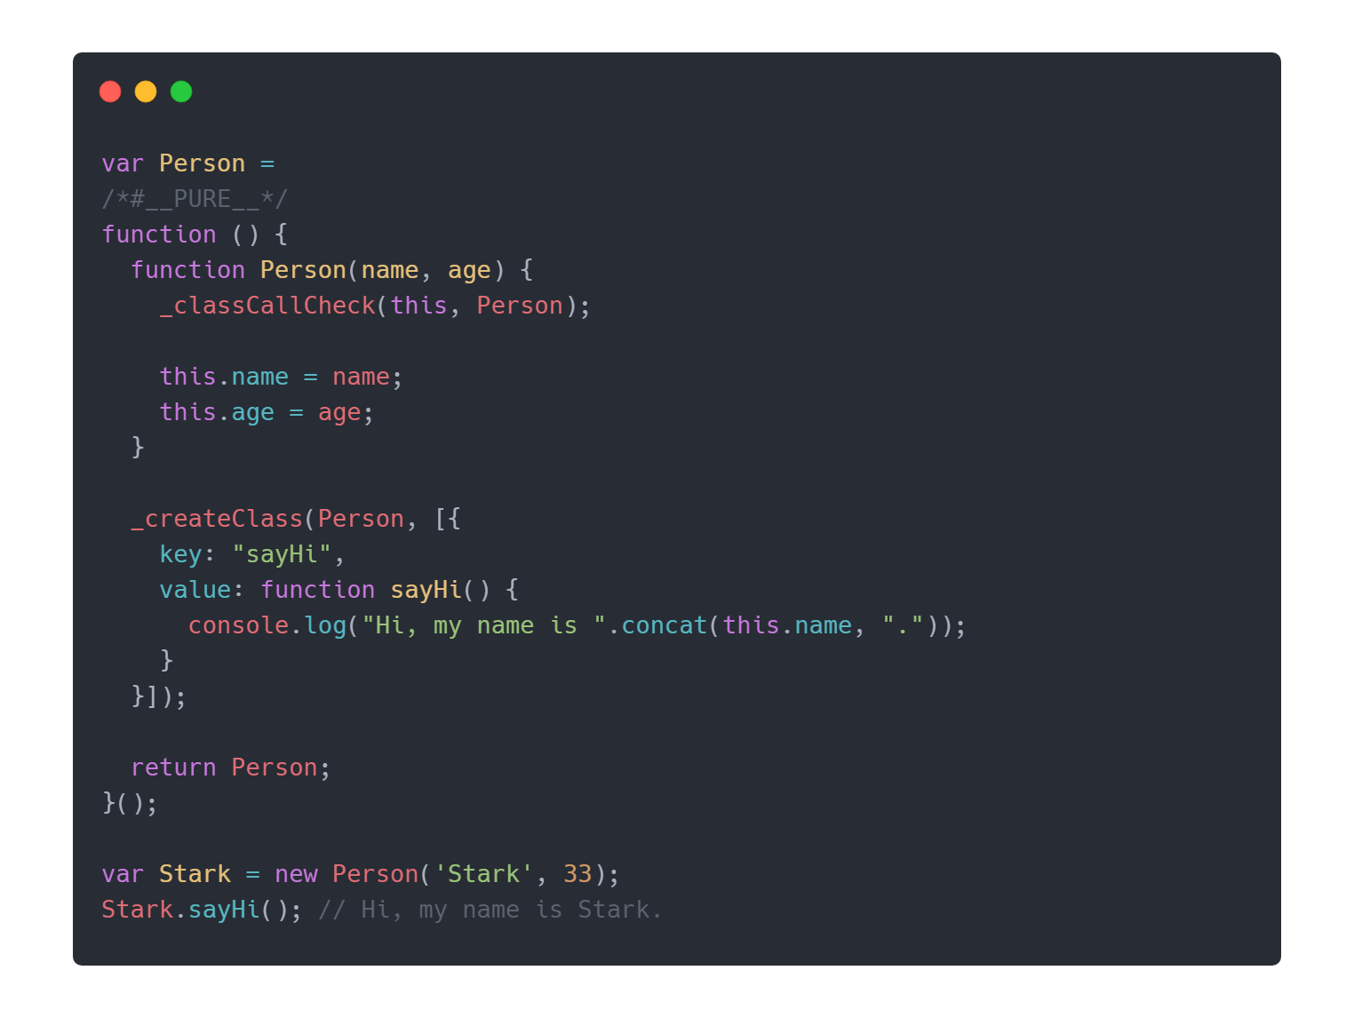
babel转换

Slide 40
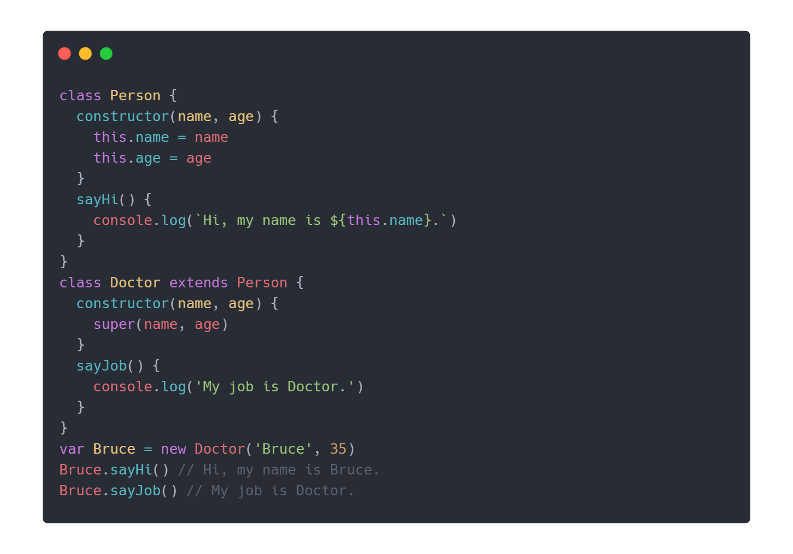
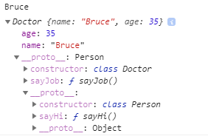
ES6继承
ES6引入extends关键字

Slide 41
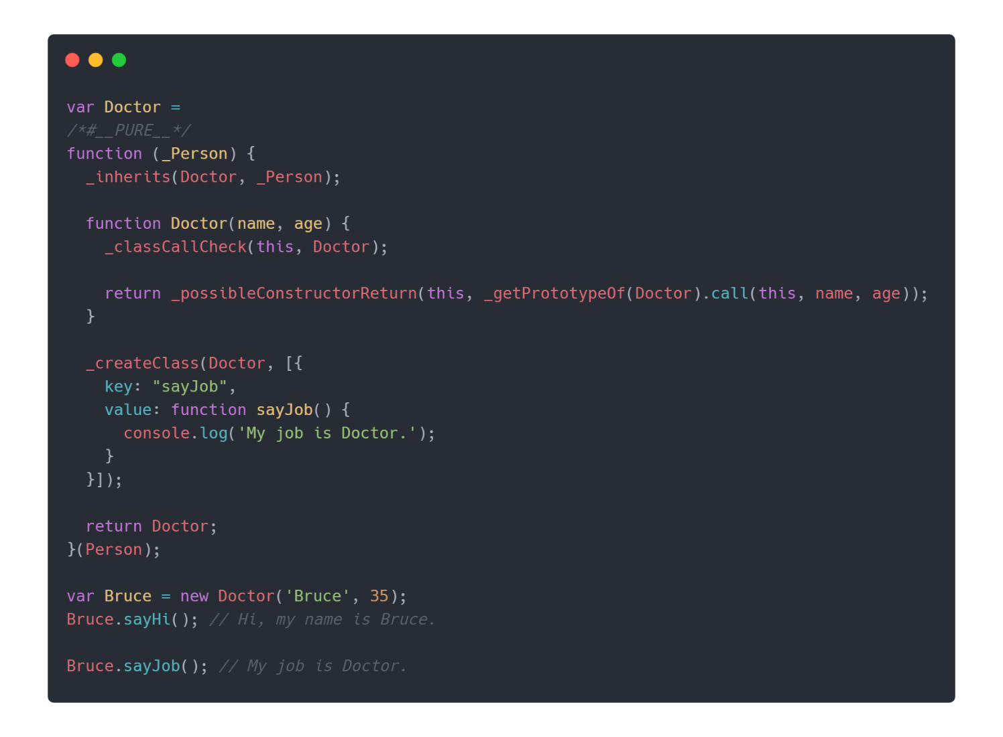
babel转换

Slide 42
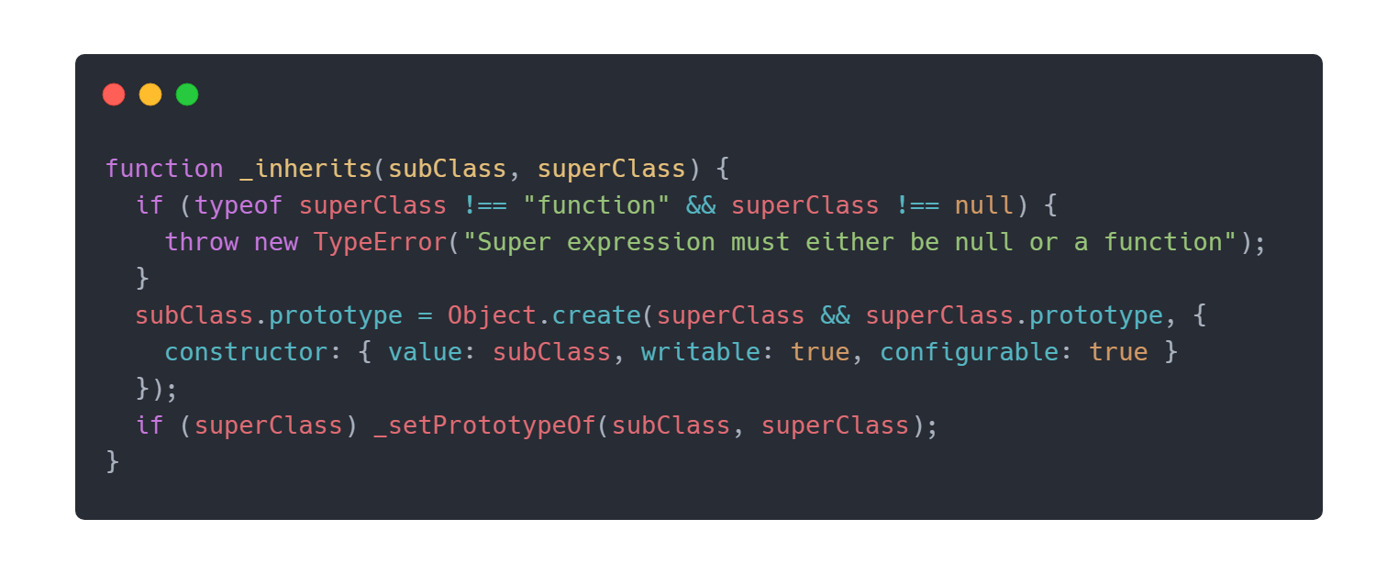
inherits函数

Slide 43
多态（polymorphism）
多态
多态就是事物的多种表现形式；从面向对象角度来解释的话，多态就是不同对象中同种行为的不同实现方式。
提到多态：接口，抽象类，重载，重写。。。
JavaScript中没有接口抽象，没有类型声明等。所以其他适应的解决方式。
75%
75%

Slide 44
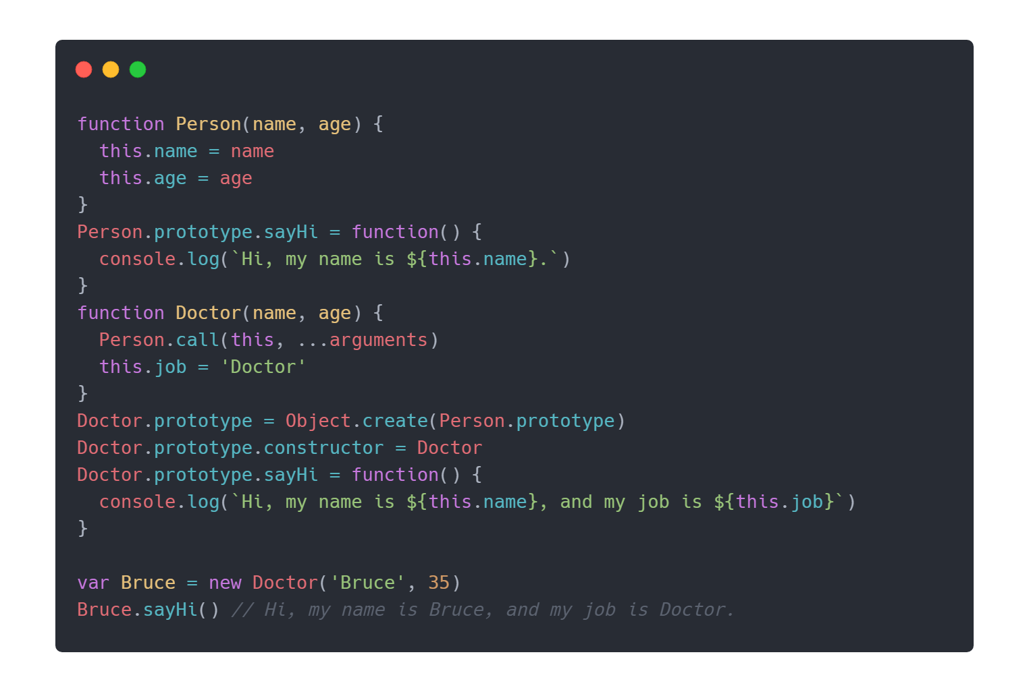
重写
JS中只看函数名称，同名函数，子类就会覆盖父类
子类通过重写父类的方法来达到覆盖，实现通过一个类创建的实例能够达到不同的执行结果。

Slide 45
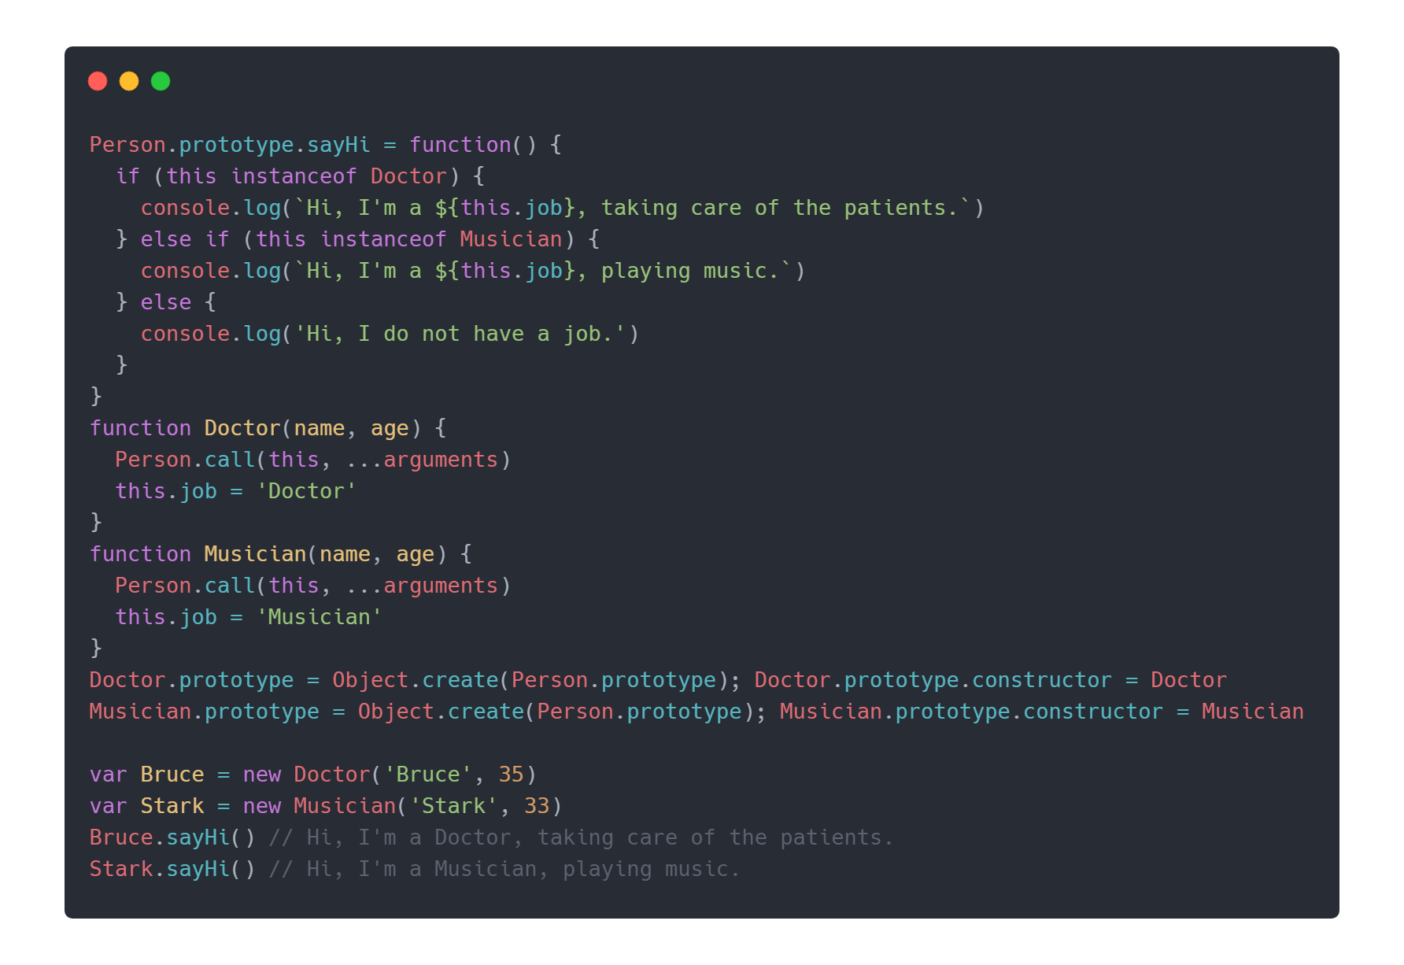
重载
可以判断输入的类型或输入的参数个数来判断给出不同的具体实现方式

Slide 46
回顾一下
1
2
什么是面向对象
JavaScript中的对象
基于类与基于原型
封装、继承与多态
一切皆对象，函数对象
具有动态性
3
4
原型和原型链
JavaScript封装继承和多态
原型对象，构造函数和实例
Prototype和__proto__
构造函数与原型链结合
ES6新特性 class extends

